Slide 1
FAKULTAS TEKNOLOGI INFORMASI
KECERDASAN TIRUAN
[ KP045/ 3 SKS ]

Slide 2
SISTEM CERDAS (INTELLIGENT AGENT)
Pertemuan 2

Slide 3
Tujuan Pembelajaran
Mahasiswa dapat mengetahui definisi Intelligent Agent
Mahasiswa dapat mengetahui aplikasi Intelligent Agent yang telah dikembangkan saat ini

Slide 4
Outline
Konsep Agen Cerdas dan Lingkungannya
Konsep Perancangan Agen Cerdas
Perancangan Agen Cerdas
Karakteristik Agen
Arsitektur Agen
Tipe Agen
Jenis Lingkungan

Slide 5
Agen
Segala sesuatu yang dapat merasakan lingkungannya melalui peralatan sensor-sensor, bertindak sesuai dengan lingkungannya dan dengan menggunakan peralatan penggeraknya/actuator (Russel dan Norvig).
Sebuah sistem komputer yang berada dalam suatu lingkungan dan memiliki kemampuan bertindak secara autonomous didalam situasi lingkungan tersebut sesuai dengan sasaran yang dirancang (Woold-ridge).

Slide 6
Agen Cerdas
Program yang dapat diberi tugas dan dapat menyelesaikan tugasnya secara mandiri, serta mempunyai inteligensi.
Dengan bantuan sistem agen tersebut, maka pekerjaan yang membutuhkan waktu lama dapat diselesaikan dengan baik dan lebih cepat.
Dengan adanya agen cerdas pada aplikasi diharapkan aplikasi tersebut dapat berpikir dan dapat menentukan pilihan langkah terbaik sehingga dapat mengalahkan manusia.

Slide 7

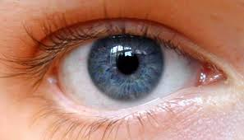
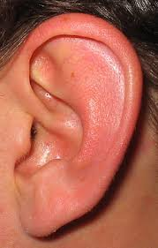
Agen cerdas dan Lingkungan
Sebagai perbandingan :
Human Agen memiliki :
Sensor :
dan organ sensor lainnya

Slide 8



Agen cerdas dan Lingkungan (...lanjutan)
Actuator
/penggerak
anggota tubuh lain sebagai penggerak

Slide 9
Agen cerdas dan Lingkungan (lanjutan...)
Agent Robot :
Sensor : kamera, infrared, dll
Actuator : lengan serta berbagai motor
Agent Software :
Antarmuka pengguna grafis sebagai sensor dan sekaligus sebagai pengeraknya

Slide 10
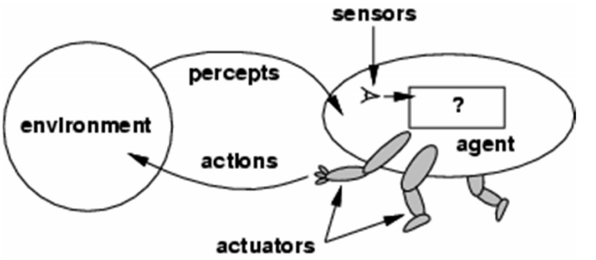
Hubungan Agen dengan Lingkungan

Slide 11
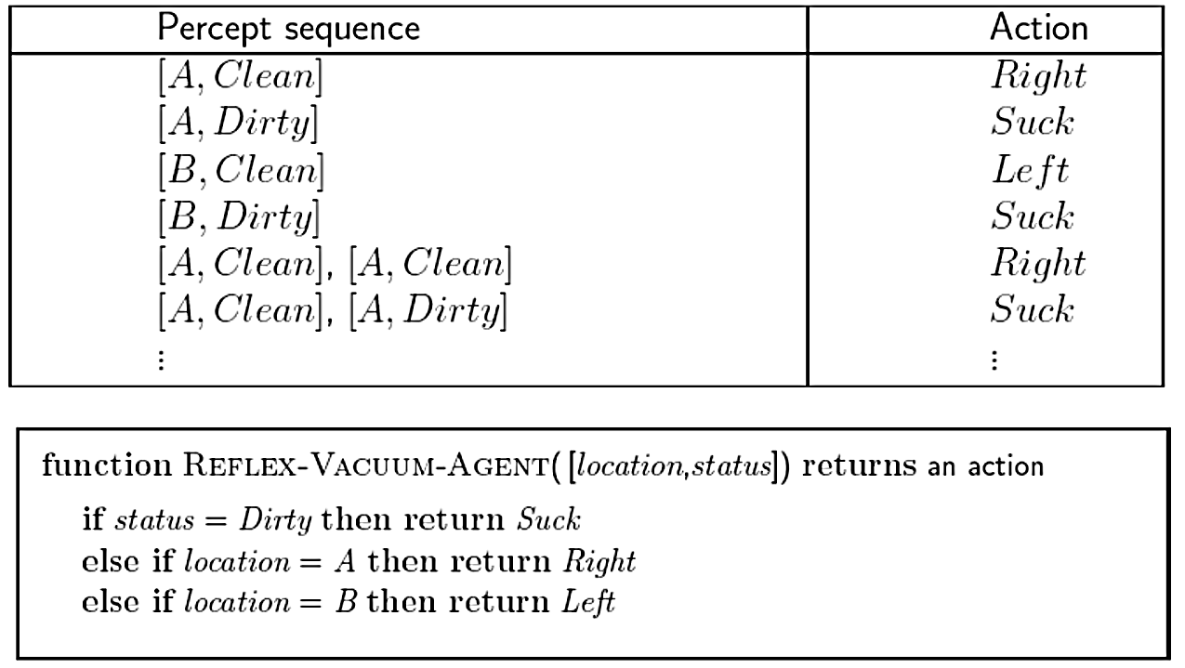

Hubungan Agen dengan Lingkungan (lanjutan...)
Contoh
Vacuum-cleaner world :
Percepts: location and contents, e.g., [A,Dirty]
Actions: Left, Right, Suck, NoOp

Slide 12
Konsep Perancangan Agen cerdas
Rasional : melakukan hal yang benar
Agen melakukan hal yang benar melalui percept (persepsi) apa yang diterima/ditangkap dan tindakan (action) apa yang diambil.
Tindakan yang tepat adalah tindakan yang akan menyebabkan agen menjadi yang paling sukses.
Pengukuran kinerja: Sebuah kriteria obyektif untuk mengukur keberhasilan suatu perilaku agen

Slide 13
Konsep Perancangan Agen cerdas (lanjutan...)
Misalnya, mengukur kinerja dari agen vacuum-cleaner:
Jumlah kotoran dibersihkan,
Jumlah waktu yang dibutuhkan,
Jumlah listrik yang dikonsumsi,
Jumlah kebisingan yang dihasilkan, dll
Pengukuran kinerja haruslah dapat dinyatakan dalam ukuran kuantitatif. Kata “jumlah” mengindikasikan suatu ukuran kuantitatif/terukur.

Slide 14
Konsep Perancangan Agen cerdas (lanjutan...)
Untuk setiap urutan persepsi (percept sequence) yang ada, agen rasional harus memilih tindakan yang diharapkan untuk memaksimalkan ukuran kinerjanya.
Tujuan (Goal): Setelah menentukan criteria obyektif (seperti diatas), pilih salah satu tujuan untuk menjadi fokus utama dari agen. Goal adalah tujuan utama yang berusaha dicapai oleh agen (prioritas utama)

Slide 15
Konsep Perancangan Agen cerdas (lanjutan...)
Sebelum membuat suatu agen, hendaknya telah mengetahui dengan baik :
Semua kemungkinan kesan dan tindakan yang dapat diterima dan dilakukan oleh agen.
Apa tujuan atau pengukur kemampuan agen yang ingin dicapai.
Dan lingkungan yang seperti apa yang akan dioperasikan oleh agen.

Slide 16
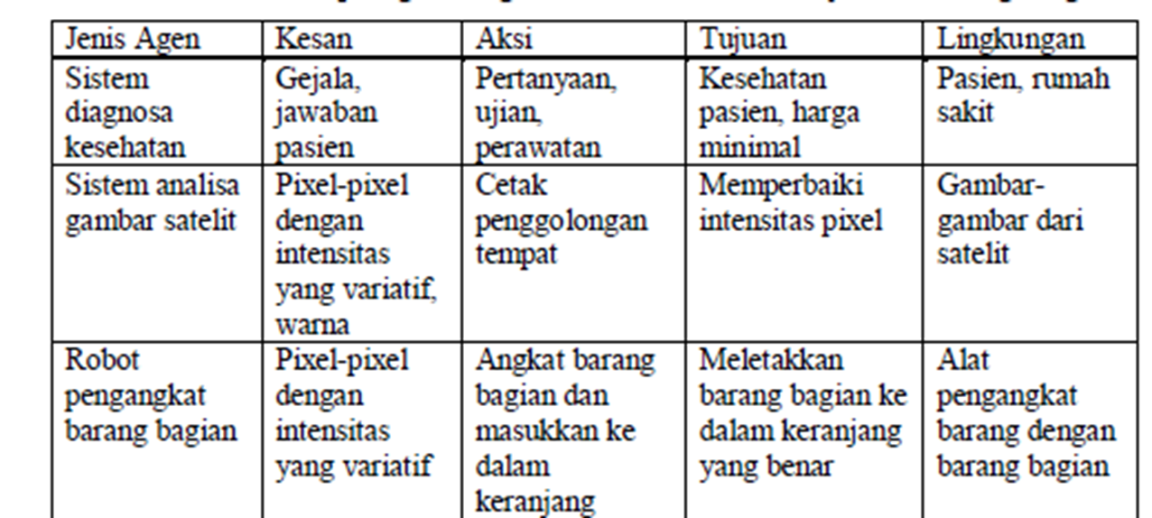
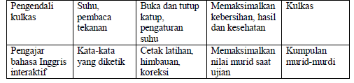
Konsep Perancangan Agen cerdas (lanjutan...)
Contoh Tipe Agen dengan Kesan, Tindakan, Tujuan dan Lingkungan :

Slide 17
Konsep Perancangan Agen cerdas (lanjutan...)
Rationality Vs Omniscience
Rationality
Mengetahui outcome seharusnya dari suatu tindakan dan mengerjakannya dengan benar.
Omniscience
Ketidakmungkinan dalam suatu kenyataan.
Contoh: Menyeberang jalan yang tidak ada lalin.

Slide 18
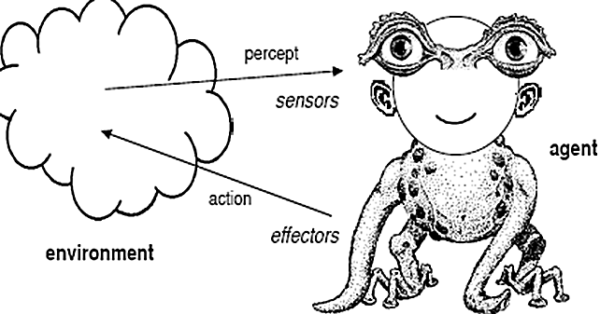
Konsep Perancangan Agen cerdas (lanjutan...)

Slide 19
Perancangan Agen Cerdas
P E A S :
Performance measurement
Environment
Actuators
Sensors.

Slide 20
Perancangan Agen Cerdas (lanjutan...)
CONTOH :
Agen Autonomous Taxi Driver
Performance Measure: Aman, cepat, legal, perjalanan nyaman, memaksimalkan keuntungan
Environment: Jalan, lalu lintas lainnya, pejalan kaki, pelanggan
Actuator: Setir, pedal gas, rem, sinyal, klakson
Sensor: Kamera, sonar, speedometer, GPS, odometer, sensor mesin, keyboard

Slide 21
Perancangan Agen Cerdas (lanjutan...)
Agen: sistem diagnosis Medis
Performance Measure: Pasien Sehat, meminimalkan biaya, tuntutan hukum
Environment: Pasien, rumah sakit, staf
Aktuator: Layar display (pertanyaan, tes, diagnosis, pengobatan, rujukan)
Sensor: Keyboard (masuknya gejala, temuan, jawaban pasien)

Slide 22
Perancangan Agen Cerdas (lanjutan...)
Agen: Part-picking robot (robot pengambil komponen)
Performance Measure: Persentase berapa bagian masuk ke kotak yang benar
Environment: Conveyor, komponen-komponen, kotak komponen
Actuator: lengan dan tangan robot
Sensor: Kamera, sensor sudut persendian

Slide 23
8 Karakteristik Agen
Autonomous
Agen berkemampuan untuk melakukan tugasnya dan mengambil keputusan secara mandiri tanpa adanya intervensi dari luar seperti agen lain, manusia ataupun entitas lain.
Reaktif
Kemampuan agen untuk cepat beradaptasi terhadap perubahan informasi yang ada pada lingkungannya.
Proaktif
Kemampuan yang berorientasi pada tujuan dengan cara selalu mengambil inisiatif untuk mencapai tujuan.
Fleksibel
Agen harus mempunyai banyak cara dalam mencapai tujuannya.

Slide 24
8 Karakteristik Agen (lanjutan...)
Robust
Agen harus dapat kembali ke kondisi semula jika mengalami kegagalan dalam hal tindakan ataupun dalam menjalankan plan.
Rasional
Kemampuan untuk bertindak sesuai dengan tugas dan pengetahuannya dengan tidak melakukan hal yang dapat menimbulkan konflik tindakan.
Kemampuan berkoordinasi dan berkomunikasi (Social)
Dalam melakukan tugasnya, agen memiliki kemampuan untuk berkomunikasi dan berkoordinasi baik dengan manusia maupun dengan agen lain.
Situated
Agen harus berada dan berjalan di lingkungan tertentu.

Slide 25
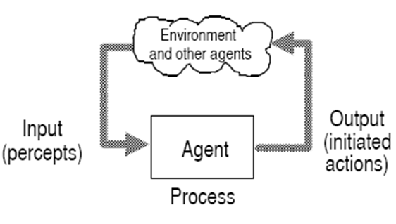
Arsitektur Agen
Black Box :
Pada konsep black box, agen menerima masukan (percepts) dari luar lalu memprosesnya sehingga bisa dihasilkan keluaran (action) yang berdasarkan masukan tadi.
Brenner mengemukan suatu model untuk proses ini yang berisi tahapan : interaction, information fusion(peleburan, penyatuan), information processing dan action.

Slide 26
Arsitektur Agen (lanjutan...)
BDI (Belief, Desire, Intention) Agent :
Kepercayaan atau Belief :
Apa-apa saja yang diketahui dan tidak diketahui oleh agen tentang lingkunganya.
Atau belief merupakan pengetahuan agen atau informasi yang diperoleh agen tentang lingkungannya.
Keinginan atau desire :
Tujuan, tugas yang harus diselesaikan oleh agen atau sesuatu yang ingin dicapai oleh agen.
Kehendak atau intention :
Rencana-rencana yang disusun untuk mencapai.

Slide 27
Arsitektur Agen (lanjutan...)
Contoh
Rancang bangun sistem agen cerdas untuk monitoring stok perusahaan oleh Rika Yunitarini
(Percept dan Action)
Adapun masukan dan tindakan adalah:
Percept. Percept yang digunakan di dalam sistem antara lain data pemasok baru, data barang jual, data barang beli, dan data barang tiba.
Action. Action yang terlibat adalah bandingkan harga barang pemasok, bandingkan waktu antar barang, tentukan pemasok, menentukan persediaan.

Slide 28
Tipe Agen
Simple reflex agents
Modelbased reflex agents
Goal-based reflex agents
Utility-based reflex agents
Learning agents

Slide 29
Simple Reflex Agents
Agen yang paling sederhana karena dia hanya menerapkan teknik kondisi aksi.
Jadi, jika terjadi suatu kondisi tertentu maka agen akan secara sederhana memberikan aksi tertentu.
Contoh: agen untuk pengendara taxi diberikan kondisi “jika mobil di depan melakukan pengereman” maka agen akan memberikan aksi “injak rem”.

Slide 30
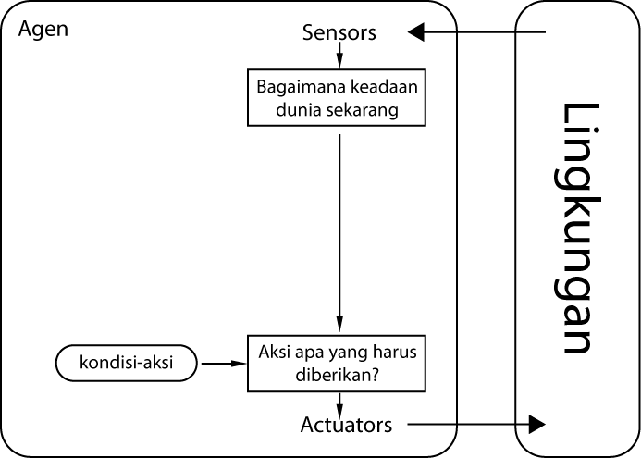
Gambar Agen refleks sederhana

Slide 31
Model-Based Reflex Agents
Agen ini akan menambahkan suatu model tentang dunia yaitu pengetahuan tentang bagaimana dunianya bekerja.
Jadi, agen refleks berbasis model ini menjaga keadaan dunianya menggunakan model internal kemudian memilih tindakan seperti agen refleks sederhana.

Slide 32
Model-Based Reflex Agents
Misalkan untuk kasus agen pengendara taxi, agen tersebut hanya dapat menerima percept dari mobil dengan model terbaru saja. Jika ada mobil dengan model lama, agen tersebut tidak dapat menerima pesannya sehingga agen tersebut tidak melakukan tindakan pengereman.
Pada kasus ini, dibutuhkan agen refleks berbasis model yang dapat terus melakukan pelacakan terhadap lingkungan sehingga lingkungan dapat dipercept dengan baik

Slide 33
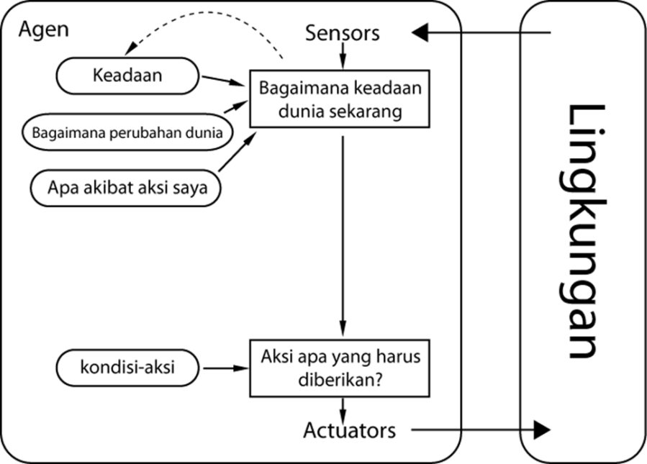
Gambar Agen refleks berbasis model

Slide 34
Goal-Based Agents
Pengetahuan agen akan keseluruhan keadaan pada lingkungan tidak selalu cukup.
Suatu agen tertentu harus diberikan informasi tentang tujuan yang merupakan keadaan yang ingin dicapai oleh agen.
Dengan demikian, agen akan bekerja hingga mencapai tujuannya.
Pencarian dan perencanaan adalah dua deretan pekerjaan yang dilakukan untuk mencapai tujuan agen.
Agen refleks berbasis tujuan ini menambahkan informasi tentang tujuan tersebut.

Slide 35
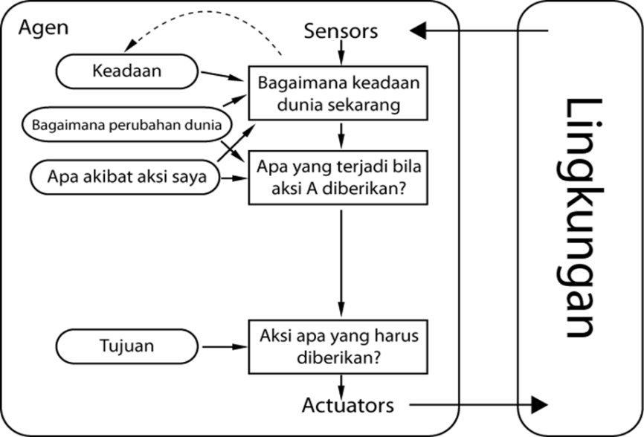
Gambar Agen refleks berbasis tujuan

Slide 36
Utility-Based Agents
Pencapaian tujuan pada agen tidak cukup untuk menghasilkan agen dengan tingkah laku berkualitas tinggi.
Sebagai contoh untuk agen pengendara taxi, ada beberapa tindakan yang dapat dilakukan oleh agen sehingga dapat mencapai tempat tujuan, namun ada yang lebih cepat, lebih aman, atau lebih murah dari yang lainnya.
Agen refleks berbasis tujuan tidak membedakan keadaan yang bagus dengan keadaan yang tidak bagus untuk agen.
Pada utility based agent diperhitungkan utility factor (kuantitatif)

Slide 37
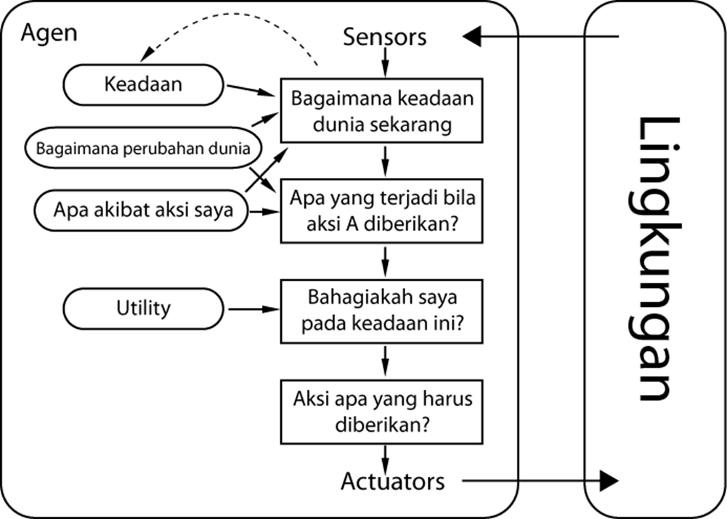
Gambar Agen refleks berbasis utility

Slide 38
Learning agents
Learning agents belajar dari pengalaman, meningkatkan kinerja
Bertanggung jawab untuk membuat perbaikan
Elemen kinerja bertanggung jawab untuk memilih tindakan eksternal
Kritikus memberikan umpan balik tentang bagaimana agen bekerja

Slide 39
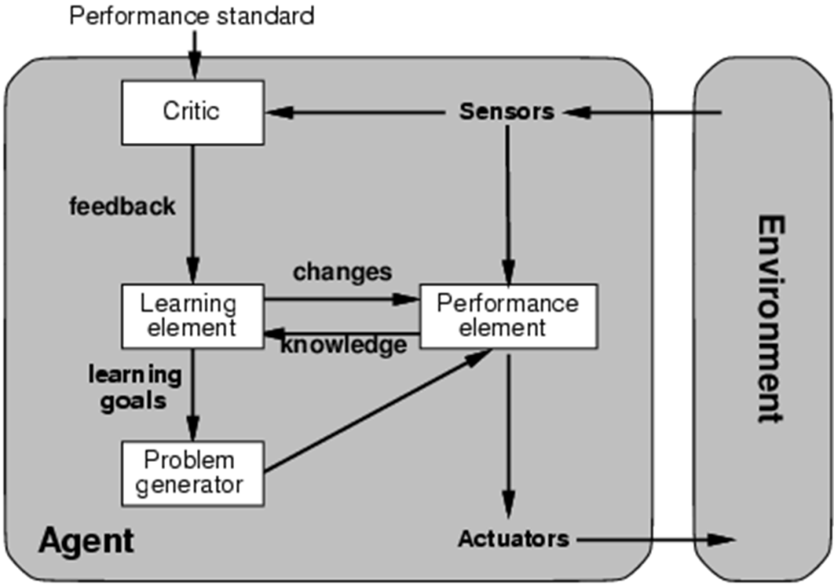
Gambar Learning agents

Slide 40
Jenis Lingkungan
6 Environment types
Fully observable vs. Partially observable
Deterministic vs. Stochastic
Episodic vs. Sequential
Static vs. Dynamic
Discrete vs. Continuous
Single agent vs. Multi agent

Slide 41
Jenis Lingkungan
Fully observable – partially observable
Apabila sensor pada sebuah agen dapat mengakses keseluruhan keadaan pada lingkungan, maka lingkungan itu dapat dikatakan fully observable terhadap agen.
Lebih efektif lagi lingkungan dikatakan fully observable jika sensor dapat mendeteksi seluruh aspek yang berhubungan dengan pilihan aksi yang akan dilakukan.
Lingkungan yang fully observable biasanya sangat memudahkan, karena agen tidak perlu mengurus keadaan internal untuk terus melacak keadaan lingkungan.
Suatu lingkungan bisa menjadi partially observable akibat ada gangguan dan ketidakakurasian sensor ataupun karena ada bagian keadaan yang hilang dari data sensor.

Slide 42
Jenis Lingkungan
Deterministic – stochastic
Apabila keadaan lingkungan selanjutnya sepenuhnya bergantung pada keadaan sekarang dan juga tindakan yang akan dilakukan oleh agen, maka lingkungan tersebut bersifat deterministic.
Sedangkan stochastic adalah kebalikan dari deterministic, di mana keadaan selanjutnya tidak bergantung pada keadaan sekarang dan juga tindakan yang akan dilakukan oleh agen.
Apabila lingkungan bersifat deterministic terkecuali untuk tindakan dari agen, maka lingkungan tersebut bersifat strategic.
Permainan Reversi bersifat deterministic karena keadaan selanjutnya bergantung pada keadaan sekarang (saat mengambil langkah).

Slide 43
Jenis Lingkungan
Episodic – sequential
Untuk lingkungan yang bersifat episodic, pengalaman agen dibagi-bagi menjadi beberapa epidose pendek.
Tiap episode terdiri dari apa yang dirasakan agen dan kemudian melakukan satu tindakan tertentu.
Kualitas dari tindakan agen hanya tergantung pada episode itu saja, karena tindakan selanjutnya tidak tergantung pada tindakan apa yang akan dilakukan di episode sebelumnya.
Lingkungan episodic lebih sederhana karena agen tidak perlu memikirkan langkah-langkah pada keadaan selanjutnya.
Sedangkan pada lingkungan sequential, tindakan saat sekarang dapat mempengaruhi tindakan selanjutnya. Permainan Reversi bersifat sequential karena agen berpikir untuk langkah-langkah selanjutnya dan seluruh langkah yang akan diambil oleh agen saling bergantung.

Slide 44
Jenis Lingkungan
Static – dynamic
Apabila lingkungan dapat berubah saat agen sedang mengambil keputusan, maka lingungan tersebut bersifat dynamic, sebaliknya bersifat static.
Lingkungan yang bersifat static lebih mudah dihadapi karena agen tidak perlu memperhatikan lingkungannya saat dia sedang mengambil tindakan, maupun waktu yang terus berjalan.
Apabila lingkungan tidak berubah seiring waktu berjalan, namun menyebabkan nilai kemampuan agen berubah-ubah, maka lingkungan tersebut bersifat semidynamic.
Permainan Reversi bersifat static karena saat agen mengambil tindakan, lingkungan tidak berubah dan juga tidak mempengaruhi nilai kemampuan agen.

Slide 45
Jenis Lingkungan
Discrete – continuous
Apabila kesan dan tindakan yang akan diterima dan dilakukan oleh agen telah ditetapkan dengan jelas, maka lingkungan tersebut bersifat discrete.
Catur bersifat discrete, karena langkah yang akan diambil terbatas dan tertentu.
Sedangkan pengendara taxi bersifat continuous, karena kecepatan dan lokasi pada taxi untuk suatu jangka tertentu mempunyai nilai yang terus-menerus berubah.
Permainan Reversi bersifat discrete karena seluruh kesan dan tindakan telah jelas ditetapkan sesuai dengan peraturan permainan Reversi

Slide 46
Jenis Lingkungan
Single agent – multi agent
Agen pemecah permainan teka teki silang berada pada lingkungan yang bersifat single agent.
Agen pemain catur berada pada lingkungan yang bersifat multiagent.
Ada hal lain yang memberikan perbedaan lingkungan agen, yaitu akan hal apakah agen memberikan bantuan kepada agen lain atau apakah agen akan memaksimalkan kemampuannya bergantung pada prilaku agen lain.
Permainan Reversi bersifat multi agent karena memikirkan langkah yang akan diambil oleh lawan.

Slide 47
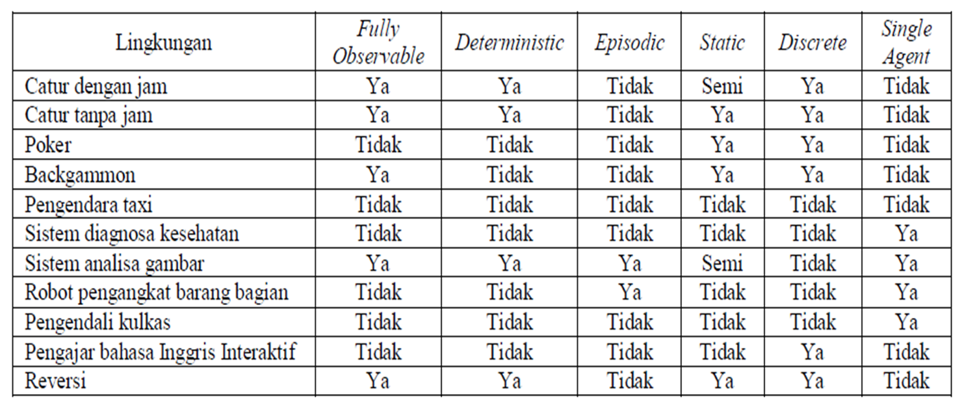
Agen Cerdas
Contoh Lingkungan dan karakteristiknya

Slide 48
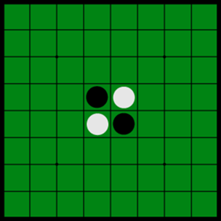
Agen Cerdas
Contoh Permainan Reversi (othello)

Slide 49


Kesimpulan
SELESAI

